Slide 1

Семинар – практикум для педагогов:
«Технология интеллектуальной карты в воспитательно – образовательном процессе с дошкольниками»
муниципальное бюджетное дошкольное образовательное учреждение
«Детский сад № 37»
Корнеева Юлия Владимировна
Старший воспитатель
Жиляева Надежда Александровна
Педагог-психолог
Орел - 2021 г.

Slide 2


Актуальность
…новые идеи, подходы, формы и методы работы
в педагогической деятельности…
одмет интеллект – карт

Slide 3

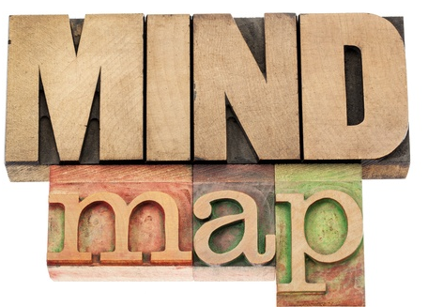

Что такое ментальная карта?
Зачем нужна ментальная карта?
Mind-maps (термин может переводиться как «интеллект карты», «карты ума», «карты мыслей», «карты мышления», «ментальные карты», «карта памяти» или «карты разума») – информация, изображаемая в графическом виде на большом листе бумаги.
Она отражает связи (смысловые, причинно-следственные, ассоциативные и т.д.) между понятиями, частями и составляющими рассматриваемой области.

Slide 4

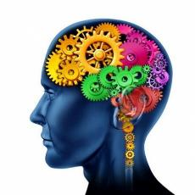

Метод «интеллект-карт» был создан американским учёным и бизнесменом Тони Бьюзеном.
В мир дошкольных технологий, интеллект – карты пришли благодаря кандидату педагогических наук В. М. Акименко, которая предложила использовать этот метод для развития связной речи у детей.

Slide 5
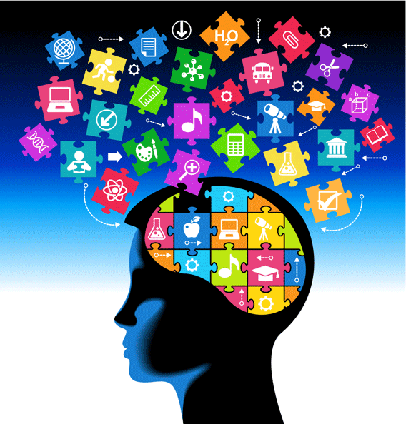
Интеллектуальная карта – это уникальный и простой метод запоминания информации, с помощью которого развиваются как творческие, так и речевые способности детей и активизируется мышление.
Метод интеллект - карт помогает пробудить у ребёнка способность к изображению окружающего мира, структурировать информацию, которую ребенку предстоит усвоить, разбить ее на конкретные образные единицы.

Slide 6
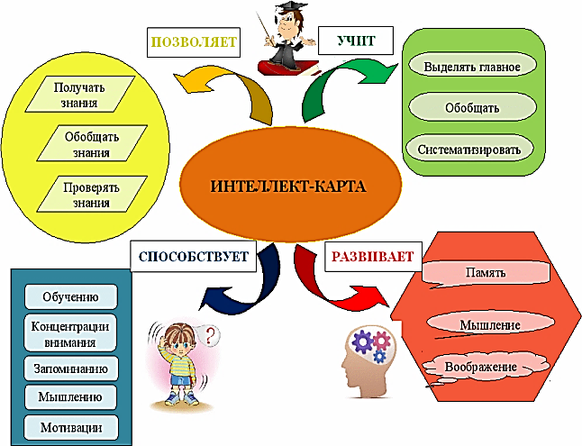

Slide 7
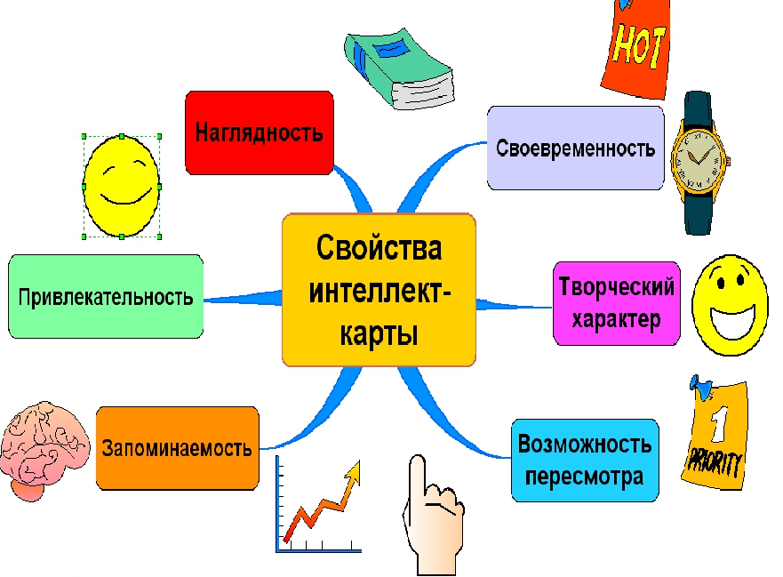

Slide 8
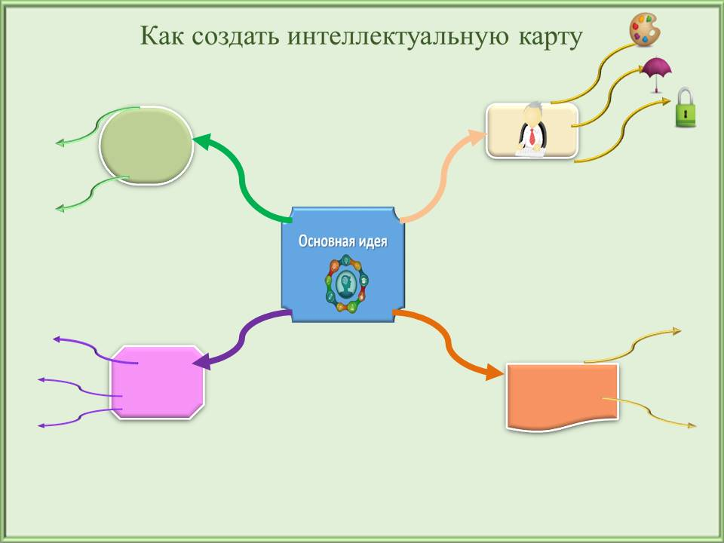

Slide 9
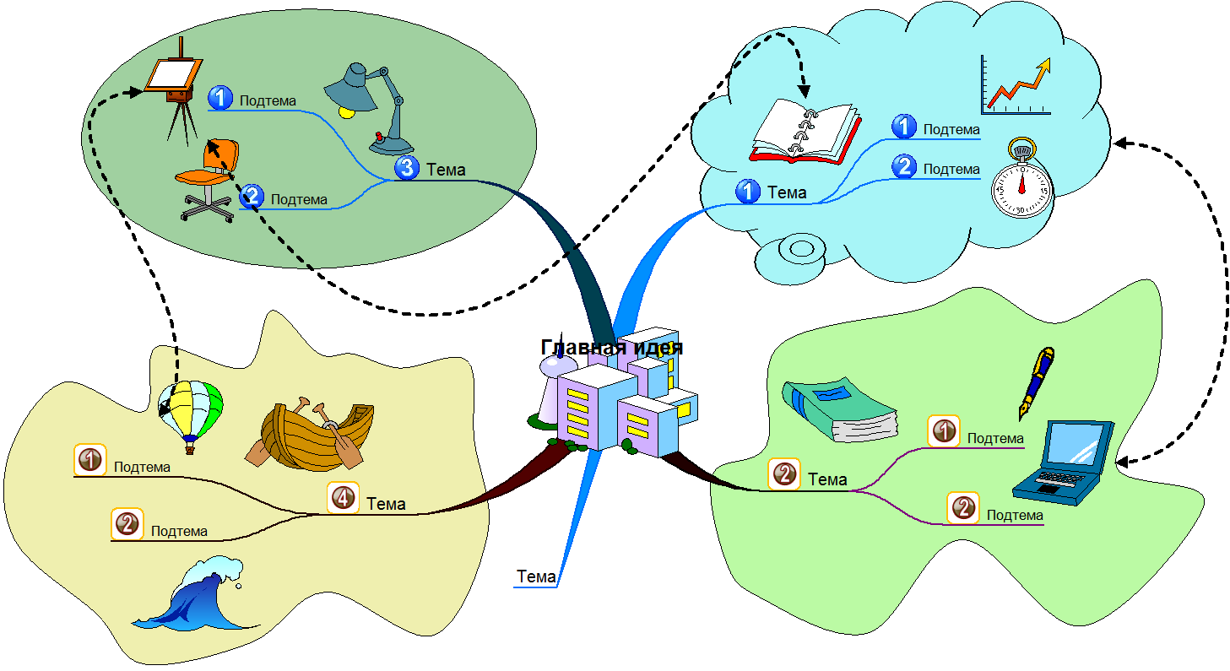
Рекомендации по составлению:
1. Всегда используйте центральный образ;
2. Стремитесь к оптимальному размещению элементов на интеллект-карты;
3. Используйте стрелки, когда необходимо показать связи между элементами;
4. Используйте цвета;
5. Используйте кодирование информации;
6. Придерживайтесь принципа: по одному ключевому слову на каждую линию;
7. Используйте печатные буквы;
8. Соединяйте линии с другими линиями и следите за тем, чтобы главные ветви карты соединялись с центральным образом.
9. Делайте главные линии плавными и более жирными;
10. Рисунки (образы) должны быть предельно ясными.

Slide 10
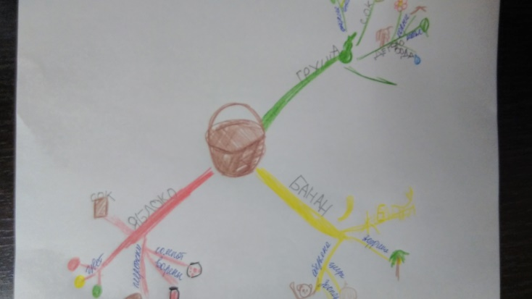
Картирование мышления характерно
для века космических исследований и компьютеризации так же, как линейно структурированные конспекты – для Средневековья и последующего века промышленности.
Тони Бьюзен

Slide 11
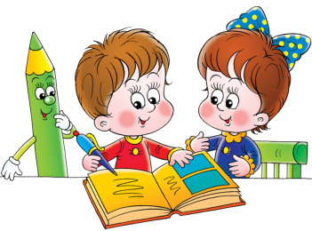
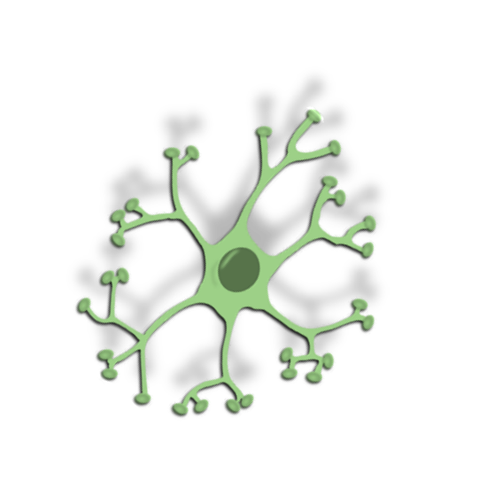
Кому полезны ментальные карты?
ВСЕМ ДЕТЯМ.
Дети с речевыми нарушениями.
Дети с разными формами аутизма.
Дети с минимальной мозговой дисфункцией.

Slide 12
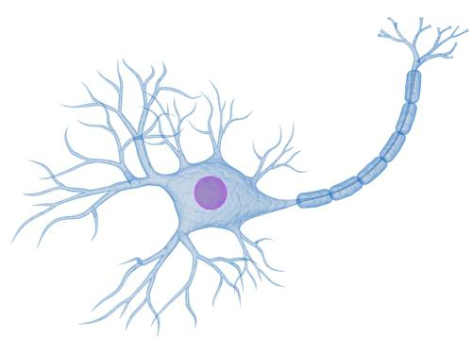

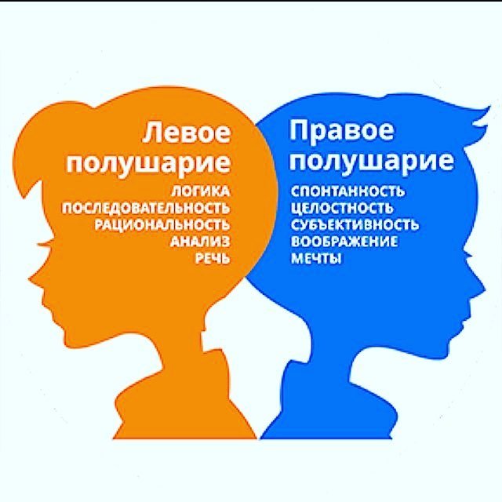
Ученые выяснили, что умение человека находить решения в различных учебных и жизненных ситуациях связано не с количеством знаний в его голове, а с количеством связей между этими знаниями. Данный метод как раз направлен на то, чтобы создать это множество связей у ребёнка.

Slide 13
В современном мире с большим потоком информации, применение интеллект - карт в непосредственной образовательной деятельности дошкольников, а в особенности дошкольников с ОВЗ, даёт огромные положительные результаты. В условиях реализации ФГОС использование интеллект - карты позволяет осуществлять интеграцию всех областей. Метод интеллект карт является универсальным способом познания окружающего мира и знаний, накопленных человеком, формирует преемственность между детским садом и школой.

Slide 14

Спасибо за внимание!

